Slide 1

第四部分
访 问 列 表
© 2002, Cisco Systems, Inc. All rights reserved.
Notes:
Purpose: This chapter introduces the Cisco IOS™ CLI on the Catalyst® 1900 switch and router.
Timing: This chapter should take about 2 hours to present.
Note: The Catalyst 1900 switch only has a subset of the router Cisco IOS commands available.
Contents:
Introduction to Cisco IOS. Explain to the student what is IOS?
Cisco Device startup procedures in general.
IOS configuration source.
General introduction to the IOS CLI.
Cat 1900 switch startup procedures.
Intro to Cat 1900 CLI. This part covers the basic configuration on the switch, like setting the IP address and hostname. More details about the various Cat 1900 switch configuration commands are explained in Chapter 6 and 7.
Router startup procedures. More details on the router startup process is discussed in chapter 5.
Router IOS CLI.

Slide 2
一、Access Lists(访问列表) 和它们的应用
© 2002, Cisco Systems, Inc. All rights reserved.

Slide 3
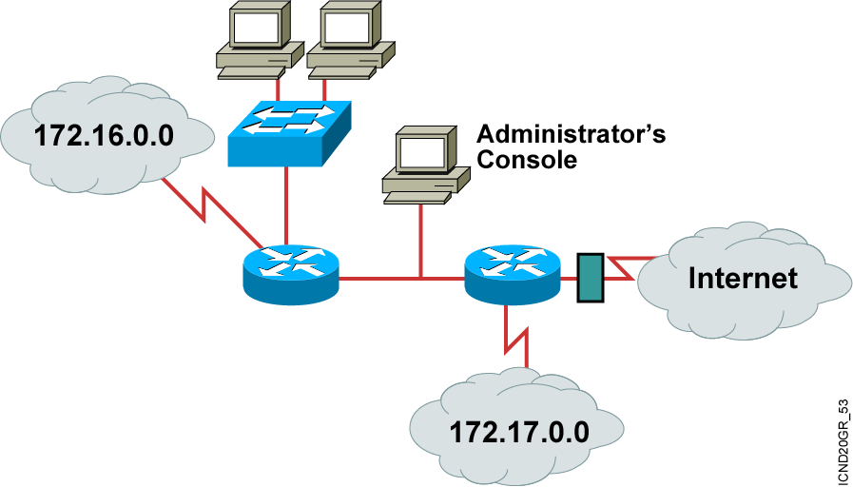
1、为什么使用访问控制列表(ACL)?
  当网络快速增长时,ACL能够更好地为企业控制流量的入出.
  为穿越路由器或交换机的流量实施过滤.
Notes:
ACL是应用到路由器接口的指令列表，这些指令列表用来告诉路由器哪些数据报可以接收，哪些数据报需要拒绝。
至于数据报是接收还是拒绝，可以根据三层或四层信息来决定，这就涉及到后面的ACL的分类问题。
ACL适用于所有的可路由协议，如IP、IPX等。
ACL的定义是基于每一种可路由协议的。换言之，如果想控制某种协议的通信数据流，那么必须要对该接口处的这种协议定义单独的ACL。
比如，要是你的路由器接口配置成支持3中协议（IP、IPX、APPLETALK），那么你至少得定义3个访问列表（ACL）。
这里只涉及IP，其他的由于基本属于被淘汰的行列，所以就不涉及了。
建立ACL的原因很多。例如：
1、限制网络流量、提高网络性能：ACL可以和QOS（服务质量）技术结合，根据数据报的协议，指定这种类型数据报有更高的优先级，可预先被路由器处理，丢弃那些不需要的数据报。这样一来，不但限制流量，而且减少了网络拥塞。
2、提供对通信流量的控制手段。例如，ACL可以和路由过滤技术结合限定或简化路由选择更新信息的长度，从而控制某一网段的通信流量。
3、提供网络访问的基本安全手段。比如时间ACL，控制访问的时间；比如自反ACL，实现单向访问；比如实施CBAC（基于上下文ACL）实现路由器的防火墙功能。
4、在路由器接口处，决定哪种类型的通信流量被转发、哪种流量被阻塞。比如允许E-MAIL流量，而阻塞TELNET流量。

Slide 4



2、访问列表的应用
端口上的数据传输
虚拟会话 (IP)
  允许、拒绝数据包通过路由器或交换机
  允许、拒绝Telnet会话的建立
  没有设置访问列表时，所有的数据包都会在网络上传输

Slide 5
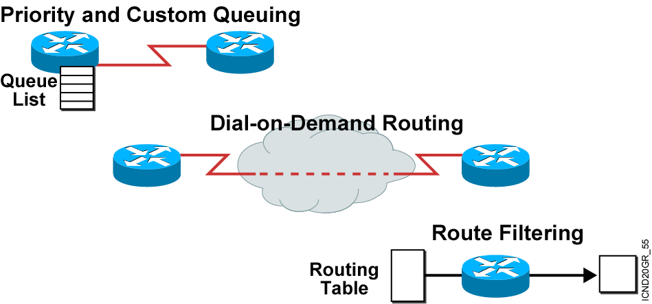
访问列表的其他应用
依照企业策略对各种不同类型的分组在不同情况下实行专门的控制。
Notes:
访问列表的其他应用：
1、QOS应用：可以和WFQ（加权公平队列）、PQ（优先级队列）、CQ（自定义队列）相结合控制数据流的优先级实现资源配置最佳化。
2、DDR（按需拨号路由）：主要用在拨号电路交换中，如ISDN等，作为感兴趣的流触发呼叫。
3、路由过滤：与路由分发和路由过滤技术结合从而优化带宽。

Slide 6
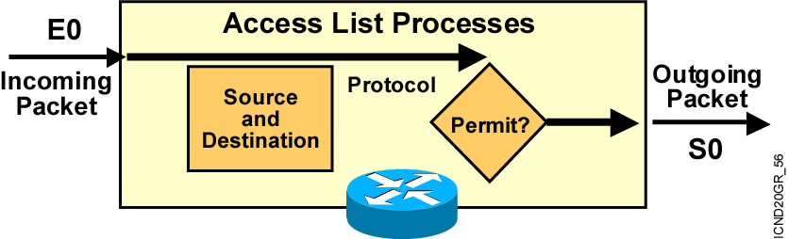
3、访问控制列表的类型
  标准访问列表（standard access lists)
    只检查分组的源地址信息
    允许或拒绝的是整个协议栈
  扩展访问列表（extended access lists)
    可以同时检查源和目的地址信息
    可针对于三层或四层协议信息进行控制，是目前使用非常广泛的安全控制方法。
Notes:
注意：访问列表是有方向的，我们可以在需要配置ACL的路由器的接口上指明。
我们要区分两个概念，它们会在后面的幻灯中出现：
1、向内的（inbound)：表示数据流流向路由器。
2、向外的（outbound)：表示数据流从路由器流出。
IP访问控制列表分为：
●标准IP访问控制列表
一个标准IP访问控制列表匹配IP包中的源地址或源地址中的一部分，可对匹配的包采取拒绝或允许两个操作。编号范围是从1到99的访问控制列表是标准IP访问控制列表。
●扩展I P访问控制列表
扩展IP访问控制列表比标准IP访问控制列表具有更多的匹配项；包括协议类型、源地址、目的地址、源端口、目的端口、已建立连接的和IP优先级等。编号范围是从100到199的访问控制列表是扩展IP访问控制列表。

Slide 7
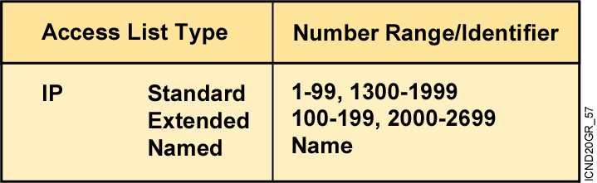
如何识别标准和扩展访问列表
标准IP访问列表 (1-99)：只使用源地址信息来做过滤决定.
扩展IP访问列表(100-199)： 可以根据源和目的IP地址、协议类型、源和目的端口等信息综合作出过滤决定.
延伸的标准IP访问列表编号：1300-1999.
延伸的扩展IP访问列表编号：2000-2699.
其他的访问列表号码用来进行其他二层或三层网络协议的过滤。
命名的IP访问控制列表：以列表名代替列表编号来定义IP访问控制列表，同样包括标准和扩展两种列表，定义过滤的语句与编号方式相似。

Slide 8
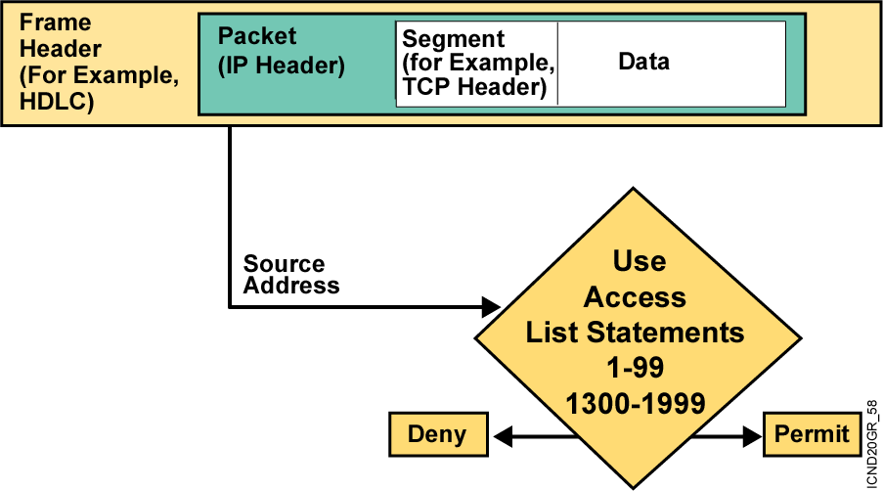
使用标准访问列表对分组实施过滤

Slide 9
用扩展访问列表测试数据
以 TCP/IP 数据报为例
Frame
Header
(for example,
HDLC)
Packet
(IP header)
Segment
(for example,
TCP header)
Data
端口号
协议类型
源 IP地址
目的IP地址
使用访问列表
测试数据报
拒绝
允许

Slide 10

出端口方向上的访问列表
数据报转发
选择
接口
S0
数据报
进入
Y
有路由表
条目
?
测试
访问列表
内容
E0
有
访问列表
?
N
数据报转发
N
Y
是否允许
?
Y
N
丢弃数据报
如果访问列表中没有匹配的条目，数据报将被丢弃
Notes:
一个ACL是一组判断语句的集合，它对下列数据报进行控制：
1、入站接口的数据包
2、通过路由器进行中继的数据包
3、从出站接口跳出路由器的数据包(而路由器本身发出的分组是不起作用的)
利用ACL 来过滤，必须把ACL 应用到需要过滤的那个路由器的接口上，否则ACL 是不会起到过滤作用的。而且你还要定义过滤的方向，比如是是想过滤从Internet 到你企业网的数据包呢？还是想过滤从企业网传出到Internet 的数据包呢?
方向分为下面2 种：
1、Inbound（入站） ACL：先处理,再路由
2、Outbound（出站）ACL：先路由,再处理

Slide 11
访问列表的测试：允许和拒绝
数据报进入
与
第一个条目
匹配
?
Y
Y
N
拒绝
允许
与
第二个条目
匹配
?
拒绝
Y
Y
允许
转发目的端
N
与
下一个条目
匹配
?
拒绝
Y
Y
允许
N
······
拒绝
没有匹配条目
拒绝数据报
Notes:
访问列表(access lists)的主要作用是过滤你不想要的数据包，设置ACL 的一些规则如下：
1、按顺序的比较：先比较第一行，如果不匹配，再比较第二行，依次类推直到最后一行。
2、从第一行起，直到找到一个符合条件的行；符合以后，其余的行就不再继续比较下去。
3、默认在每个ACL 中的最后一行为隐含的拒绝(deny)；如果之前没找到一条许可(permit)语句，意味着包将被丢弃。所以每个ACL 必须至少要有一行permit 语句，除非你想要所有数据包丢弃。

Slide 12
访问列表的测试：允许和拒绝
数据包通过
转发
是
允许
或
拒绝
与条件1匹配？
数据包被丢弃
否
是
允许
或
拒绝
数据包通过
转发
与条件2匹配？
否
数据包被丢弃
是
允许
或
拒绝
数据包通过
转发
与条件3匹配？
否
数据包被丢弃
是
数据包通过
转发
与条件n匹配？
允许
或
拒绝
数据包被丢弃
否
丢弃

Slide 13
2. 通配符掩码：如何检查相应的地址位
128
64
32
16
8
4
2
1
Examples
check all address bits
(match all)
0
0
0
0
0
0
0
0
=
0
0
1
1
1
1
1
1
=
ignore last 6 address bits
0
0
0
0
1
1
1
1
=
ignore last 4 address bits
1
1
1
1
1
1
0
0
=
check last 2 address bits
1
1
1
1
1
1
1
1
=
do not check address
(ignore bits in octet)
  0 表示检查与之对应的地址位的值
  1表示忽略与之对应的地址位的值
Notes:
通配符掩码是一个32位比特位的数字字符串，它被用点号分成4个8位组，每个8位组包含8个比特位。
不同于IP子网掩码；通配符掩码中，0表示”相应的地址位必须被测试“；掩码位上的1表示”相应的地址位可以被忽略，不用检查”。
因此，通配符掩码看起来就像一个颠倒过来的IP子网掩码（例如，0.0.255.255和255.255.0.0)。
通配符掩码跟IP地址是成对出现的。在通配符掩码的地址位使用1或0来表示如何处理相应的IP地址位。
假设组织机构拥有一个C类网络198.78.46.0，若不使用子网，则当允许网络中的每一个工作站通过时，使用子网屏蔽码255.255.255.O。在这种情况下，1表示一个 "匹配"，而0表示一个"不关心"的条件。因为Cisco通配符屏蔽码与子网屏蔽码是相反的，所以匹配源网络地址198.78.46.0中的所有报文的通配符屏蔽码为:0.0.0.255。

Slide 14
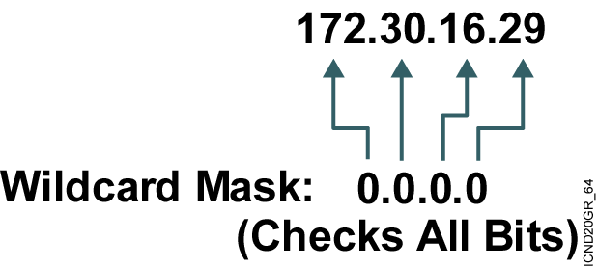
通配符掩码匹配特定的主机地址
检查所有的地址位(匹配所有).
检查一个IP主机地址, 例如:
  例如, 172.30.16.29 0.0.0.0 检查所有的地址位.
  在访问控制列表中可以简写为host 172.30.16.29.
Notes:
当网络管理员想要与整个IP主机地址的所有位相匹配时，IOS允许：在ACL的通配符掩码中使用缩写词。
例如：
Access-list 1 permit 172.30.16.29 0.0.0.0
可以用host该为：
Access-list 1 permit host 172.30.16.29

Slide 15
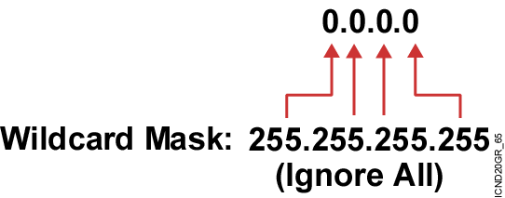
通配符掩码匹配任何IP地址
测试条件: 忽略所有的地址位(匹配所有).
An IP host address, for example:
  接受任何地址: 0.0.0.0 255.255.255.255
  可以缩写为：any.
Notes:
当网络管理员想允许访问任何目的地址时,可以使用下列访问列表形式:
Access-list 1 permit 0.0.0.0 255.255.255.255
可以用 any改写为:
Access-list 1 permit any

Slide 16
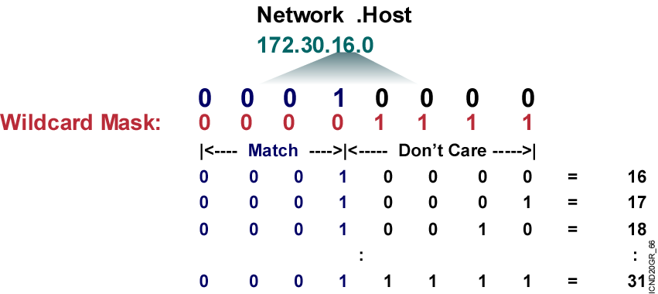
使用通配符掩码匹配IP子网
如果你想实施路由通告过滤,可以使用ACL结合路由通告命令
对需要通过的子网路由进行过滤.比如你想让下列路由信息通过:
172.30.16.0/24 to 172.30.31.0/24.
  地址 和 通配符掩码: 172.30.16.0 0.0.15.255
Notes:
ACL的功能非常强大，不仅可以在接口上应用从而实现数据流的过滤，而且可以跟路由选择协议相结合从而进行路由信息传递的过滤。
比如，有一台路由器A和一台路由器B通过serial0相连,运行RIP路由选择协议；你只想让172.30.16.0/24 to 172.30.31.0/24的路由信息通过,
而不允许其他子网路由信息被通告出去,可以使用下列命令:
Router rip
distribute-list 10 out serial0
!
Access-list 10 permit 172.30.16.0 0.0.15.255
!
End

Slide 17
二、配置IP访问列表
© 2002, Cisco Systems, Inc. All rights reserved.

Slide 18
1、访问列表配置指南
在路由器的全局配置模式下创建ACL。
指定一个访问列表的表号，1-99表示标准ACL；100-199表示扩展访问列表，不到必要的时候，不要使用扩展的列表号码.
每接口、每协议、每方向只能有一个访问列表。
在ACL中，你输入列表条目的顺序就是IOS测试的顺序。
记住：把最严格的条目写在最上面，并且注意好判断语句之间的逻辑顺序，防止出错。
ACL的最后一行语句默认是拒绝所有，此条目并不显示，所以要非常注意。你要根据实际情况，添加相应的允许(permit)语句。
在把ACL映射到接口之前先做好这个ACL，否则就全部拒绝。
ACL对穿越路由器和到达路由器的流量起作用，对来自路由器本身的流量不起作用。

Slide 19
2、访问列表命令概述
步骤1: 为ACL设定判断语句 ，注意从严格到不严格的顺序。
Router(config)#access-list access-list-number
{permit | deny} {test conditions}
步骤2: 把做好的ACL映射到接口上，因为最终ACL的执行
需要接口来完成。
Router(config-if)#{protocol} access-group
access-list-number {in | out}
  标准IP访问列表 (1-99)
  扩展IP访问列表 (100-199)
  标准IP访问列表 (1300-1999) (延伸的范围)
  扩展IP访问列表 (2000-2699) (延伸的范围)

Slide 20
3、标准IP访问列表的配置
Router(config)#access-list access-list-number
{permit | deny | remark} source [mask]
  逐一设定IP标准访问列表中的表项
  IP标准访问列表的表号使用 1 to 99
  缺省的通配符掩码 = 0.0.0.0（也就是说，当你不写通配符掩码的时候）
  no access-list access-list-number 移除整个ACL，编号方式的ACL不能删除具体的表项只能全部删除，这点要格外注意。
  remark 给访问列表添加功能注释，推荐使用它。
Router(config-if)#ip access-group
access-list-number {in | out}
  在接口上启动访问列表
  可以设定入站和出站的方向
  缺省 = outbound
  no ip access-group access-list-number 从接口上移除访问列表
Notes:
标准IP访问表的基本格式为：
access-list [list number][permit|deny][host/any][sourceaddress][wildcard-mask][log]
下面对标准IP访问表基本格式中的各项参数进行解释：
1、list number---表号范围
标准IP访问表的表号标识是从1到99。
2、permit/deny----允许或拒绝
关键字permit和deny用来表示满足访问表项的报文是允许通过接口，还是要过滤掉。permit表示允许报文通过接口，而deny表示匹配标准IP访问表源地址的报文要被丢弃掉。
3、source address----源地址
对于标准的IP访问表，源地址是主机或一组主机的点分十进制表示，如:198.78.46.8。
4、host/any----主机匹配
host和any分别用于指定单个主机和所有主机。host表示一种精确的匹配，其屏蔽码为0.0.0.0。例如，假定我们希望允许从198.78.46.8来的报文，则使用标准的访问控制列表语句如下:
access-list 1 permit 198.78.46.8 0.0.0.0
如果采用关键字host，则也可以用下面的语句来代替：
access-list 1 permit host 198.78.46.8
也就是说，host是0.0.0.O通配符屏蔽码的简写。
与此相对照，any是源地证/目标地址0.0.0.0/255.255.255.255的简写。假定我们要拒绝从源地址198.78.46.8来的报文，并且要允许从其他源地址来的报文，标准的IP访问表可以使用下面的语句达到这个目的:
access-list 1 deny host 198.78.46.8
access-list 1 permit any
注意，这两条语句的顺序;访问表语句的处理顺序是由上到下的。如果我们将两个语句顺序颠倒，将permit语句放在deny语句的前面，则我们将不能过滤来自主机地址198.78.46.8的报文，因为permit语句将允许所有的报文通过。所以说访问表中的语句顺序是很重要的,因为不合理语句顺序将会在网络中产生安全漏洞或者使得用户不能很好地利用公司的网络策略。
5.wi1dcardmask------通配符屏蔽码
Cisco访问表功能所支持的通配符屏蔽码与子网屏蔽码的方式是刚好相反的，也就是说，二进制的O表示一个"匹配"条件，二进制的1表示一个"不关心"条件。假设组织机构拥有一个C类网络198.78.46.0，若不使用子网，则当配置网络中的每一个工作站时，使用于网屏蔽码255.255.255.O。在这种情况下，1表示一个 "匹配"，而0表示一个"不关心"的条件。因为Cisco通配符屏蔽码与子网屏蔽码是相反的，所以匹配源网络地址198.78.46.0中的所有报文的通配符屏蔽码为:0.0.O.255。
6.Log----日志记录
log关键字只在IOS版本11.3中存在。如果该关键字用于访问表中，则对那些能够匹配访问表中的permit和deny语句的报文进行日志记录。日志信息包含访问表号、报文的允许或拒绝、源IP地址以及在显示了第一个匹配以来每5分钟间隔内的报文数目。使用log关键字，会使控制台日志提供测试和报警两种功能。系统管理员可以使用日志来观察不同活动下的报文匹配情况，从而可以测试不同访问表的设计情况。当其用于报警时，管理员可以察看显示结果，以定位那些多次尝试活动被拒绝的访问表语句。执行一个访问表语句的多次尝试活动被拒绝，很可能表明有潜在的黑客攻击活动。

Slide 21
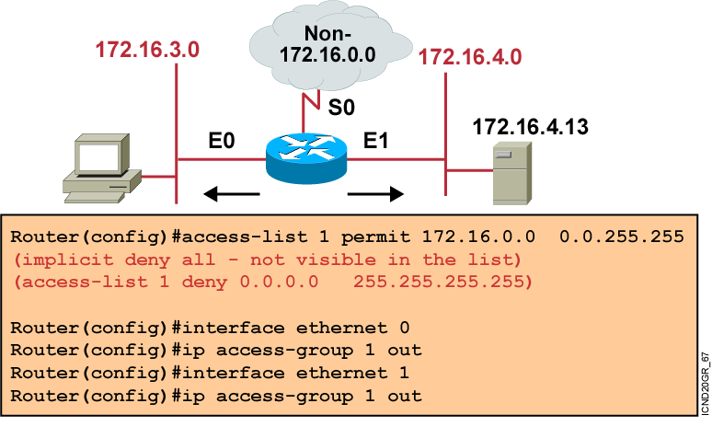
标准IP访问列表范例1：允许一个源的通信流量通过
  本例的ACL只允许源网络地址172.16.0.0的那些通信流量通过，而阻塞其他所有的通信流量。

Slide 22
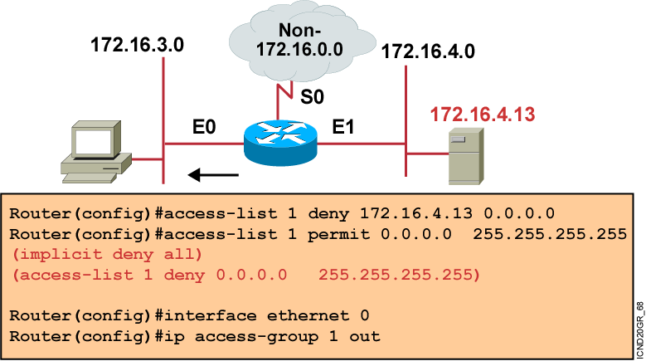
标准IP访问列表范例2：拒绝一个特定主机的通信流量
  要求设计一个ACL,以便阻塞来自一个特定主机172.16.4.13的流量,而把所有其他的流量从E0接口发送出去.
Notes:
以上的命令可以使用下列缩写的形式代替:
Access-list 1 deny host 172.16.4.13
Access-list 1 permit any
!
Interface ethernet0
ip access-group 1 out
!
End

Slide 23
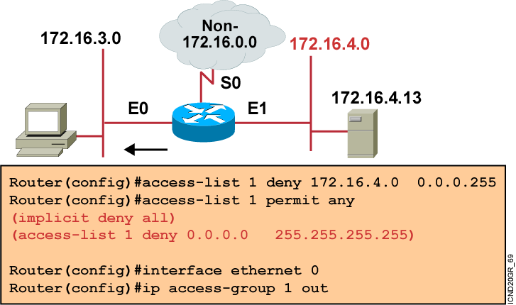
标准IP访问列表范例3:拒绝一个特定子网的通信流量
  要求设计一个ACL,以便阻塞一个特定子网172.16.4.0的流量,而允许其他所有的通信流量,并把他们从E0接口转发出去

Slide 24
4、扩展IP访问列表配置
Router(config)#access-list access-list-number
{permit | deny} protocol source source-wildcard [operator port] destination destination-wildcard [operator port] [established] [log]
  为扩展访问列表设置表项参数,有点复杂.
Router(config-if)#ip access-group access-list-number {in | out}
  在接口上启动这个扩展访问列表
Notes:
扩展的IP访问控制列表
顾名思义，扩展的IP访问表用于扩展报文过滤能力。一个扩展的IP访问表允许用户根据如下内容过滤报文：源和目的地址、协议、源和目的端口以及在特定报文字段中允许进行特殊位比较等等。幻灯中是一个扩展的IP访问表的一般语法格式。
下面简要介绍各个关键字的功能：
1、list number----表号范围
扩展IP访问表的表号标识从l00到199。
2、protocol-----协议
协议项定义了需要被过滤的协议，例如IP、TCP、UDP、1CMP等等。协议选项是很重要的，因为在TCP/IP协议栈中的各种协议之间有很密切的关系，如果管理员希望根据特殊协议进行报文过滤，就要指定该协议。
另外，管理员应该注意将相对重要的过滤项放在靠前的位置。如果管理员设置的命令中，允许IP地址的语句放在拒绝TCP地址的语句前面，则后一个语句根本不起作用。但是如果将这两条语句换一下位置，则在允许该地址上的其他协议的同时，拒绝了TCP协议。
3、源端口号和目的端口号
源端口号可以用几种不同的方法来指定。它可以显式地指定，使用一个数字或者使用一个可识别的助记符。例如，我们可以使用80或者http来指定Web的超文本传输协议。对于TCP和UDP，读者可以使用操作符 “gt“ (大于),“eq” (等于)以及“neq”(不等于)来进行设置。
目的端口号的指定方法与源端口号的指定方法相同。读者可以使用数字、助记符或者使用操作符与数字或助记符相结合的格式来指定一个端口范围。
下面的实例说明了扩展IP访问表中部分关键字使用方法:
access-list 101 permit tcp any host 198.78.46.8 eq smtp
access-list 101 permit tcp any host 198.78.46.3 eq www
第一个语句允许来自任何主机的TCP报文到达特定主机198.78.46.8的smtp服务端口(25);第二个语句允许任何来自任何主机的TCP报文到达指定的主机198.78.46.3的www或http服务端口(80)。
4、选项
扩展的IP访问表支持很多选项。其中一个常用的选项有log，它已在前面讨论标准访问表时介绍过了。另一个常用的选项是estahlished，该选项只用于TCP协议并且只在TCP通信流的一个方向上来响应由另一端发起的会话。为了实现该功能，使用estab1ished选项的访问表语句检查每个 TCP报文，以确定报文的ACK或RST位是否已设置。
例如，考虑如下扩展的IP访问表语句:
access-list 101 permit tcp any host 198.78.46.8 established
该语句的作用是:只要报文的ACK和RST位被设置，该访问表语句就允许来自任何源地址的TCP报文流到指定的主机198.78.46.8。这意味着主机198.78.46.8此前必须发起TCP会话。
5、其他关键字
deny/permit、源地址和通配符屏蔽码、目的地址和通配符屏蔽码以及host/any的使用均与标准IP访问表中的相同。

Slide 25
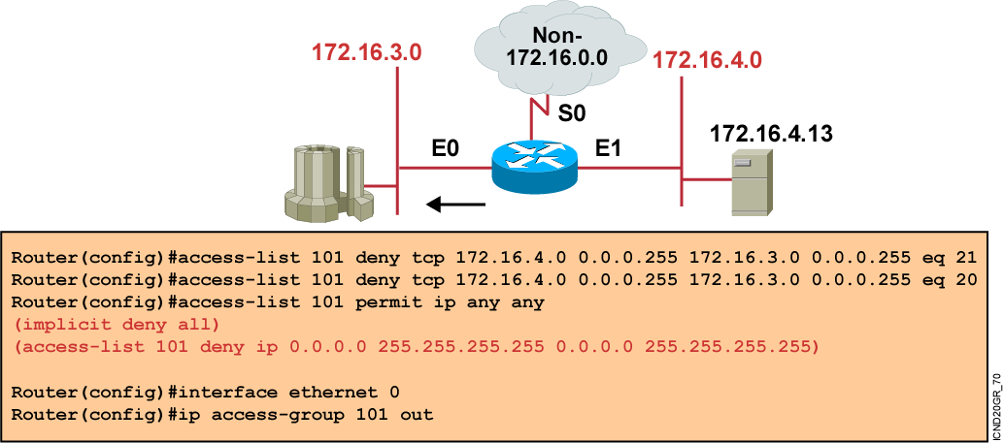
扩展访问列表范例1：拒绝FTP通信流量通过ETHERNET0
拒绝来自子网172.16.4.0 到子网 172.16.3.0的FTP流量通过 E0.
允许其它数据

Slide 26
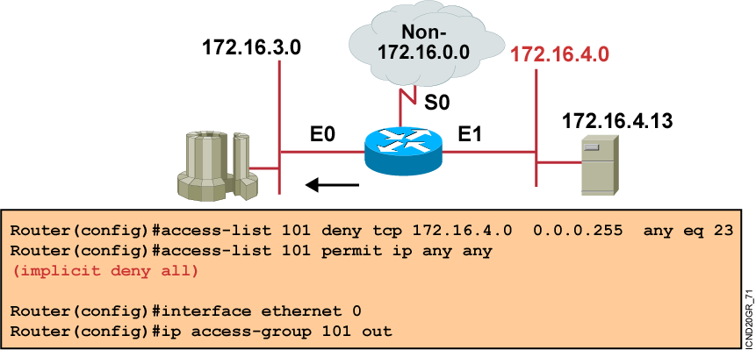
扩展访问列表范例2:拒绝TELNET流量通过ETHERNET0接口
  仅仅拒绝来自172.16.4.0/24子网的TELNET的流量通过E0.
  允许其他任何流量.

Slide 27
5、使用Named(命名)IP访问列表
Router(config)#ip access-list {standard | extended} name
Name:是由字母数字串组成的名字,比使用号码表示ACL来的直观;并且
不受号码范围的限制.
Router(config {std- | ext-}nacl)#{permit | deny}
{ip access list test conditions}
{permit | deny} {ip access list test conditions}
no {permit | deny} {ip access list test conditions}
由于存在ACL配置子模式,以后在permit或deny的前面不需要重复的输入列表前缀了.
“no” 命令可以单独删除列表中的条目,而不像编号方式的全部删除.
Router(config-if)#ip access-group name {in | out}
在接口上激活命名IP访问列表.
推荐使用命名IP访问控制列表.

Slide 28
6、访问列表的配置原则
访问列表中表项的顺序是至关重要的.
  推荐: 在PC中使用文本编辑器创建访问列表的表项, 然后剪切并粘贴到路由器的配置文件中.
  访问列表是从上至下的顺序处理的，要牢记
  要把最严谨的表项放在最前面，防止产生错误.
不能对列表中的条目重新排序和移除.
  使用no access-list number移除整个访问列表.
  例外: 命名访问列表可以移除单个表项条目，但无法重新排序，如果使用PIX防火墙就没有问题；估计在以后的新版本中可能会做到.
对于任何表项条目都不匹配的，IOS默认为拒绝所有.
  除非在访问列表的结束位置用明确的permit语句允许.

Slide 29
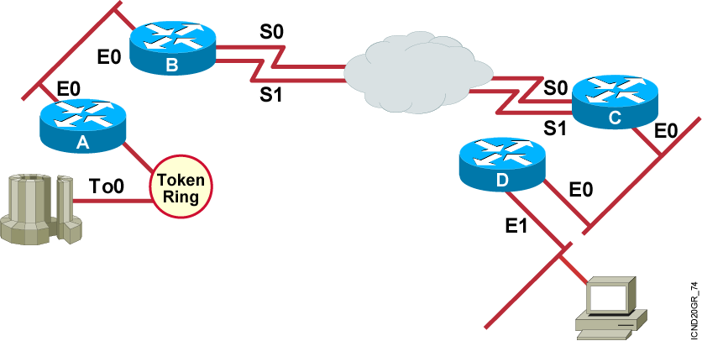
正确放置IP访问列表
尽可能把扩展ACL放置在离要被拒绝的通信流量的来源最近的地方.
对于标准ACL，因为它不能够指定目的地址，所以最好能够放置在离目的地最近的地方.

Slide 30
7、检查ACL
wg_ro_a#show ip interfaces e0
Ethernet0 is up, line protocol is up
Internet address is 10.1.1.11/24
Broadcast address is 255.255.255.255
Address determined by setup command
MTU is 1500 bytes
Helper address is not set
Directed broadcast forwarding is disabled
Outgoing access list is not set
Inbound access list is 1
Proxy ARP is enabled
Security level is default
Split horizon is enabled
ICMP redirects are always sent
ICMP unreachables are always sent
ICMP mask replies are never sent
IP fast switching is enabled
IP fast switching on the same interface is disabled
IP Feature Fast switching turbo vector
IP multicast fast switching is enabled
IP multicast distributed fast switching is disabled
<text ommitted>
Notes:
show ip interfaces serial0：显示serial0接口的IP配置信息和配置的ACL 信息。

Slide 31
检查ACL的表项条目
    wg_ro_a#show {protocol} access-list {access-list number}
    wg_ro_a#show access-lists {access-list number}
    wg_ro_a#show access-lists
    Standard IP access list 1
    permit 10.2.2.1
    permit 10.3.3.1
    permit 10.4.4.1
    permit 10.5.5.1
    Extended IP access list 101
    permit tcp host 10.22.22.1 any eq telnet
    permit tcp host 10.33.33.1 any eq ftp
    permit tcp host 10.44.44.1 any eq ftp-data
Notes:
1、show access-list：显示router 上配置了的所有的ACL 信息,但是不显示哪个接口应用了哪个ACL 的信息。
2、show access-list [number]：显示具体第几号ACL 信息，也不显示哪个接口应用了这个ACL。
3、show ip access-list：只显示IP 访问列表信息。

Slide 32
总结
良好的设计和实施的ACL对你的网络安全性是至关重要的。
为实现标准和扩展ACL的功能，你需要在IOS的配置模式下完成它，并把它作用到相应接口上。
命名ACL与编号ACL类似，但由于没有号码范围的限制，又可以单独删除某个条目，并且不需要重复输入列表前缀，因此得到普遍的使用；以后的IOS版本也是针对命名ACL的修订，编号ACL将逐步被取缔。
出于安全的目的，你可以对TELNET会话做过滤，从而允许和拒绝相应的IP地址对你重要设备的管理性访问。
注意按照课程中的推荐的方法放置访问列表；否则会带来未知的结果。
当你完成ACL的配置，要经常使用SHOW命令进行检查和测试。

